Slide 1
Big Data: Neue Entwicklungen im Datenbankbereich
Semantic Web: RDF
Datenströme
Information Retrieval
Graph Exploration
Map Reduce: Massiv parallele Verarbeitung
Peer to Peer Informationssysteme
Key Value Stores / NoSQL
Multi-Tenancy/Cloud-Datenbanken

Slide 2
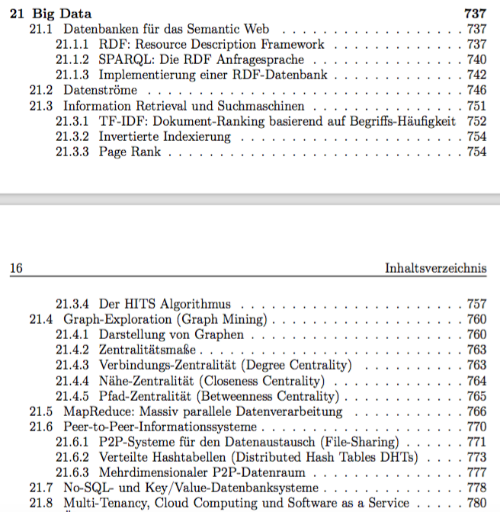

Slide 3
Semantic Web: Resource Description Framework (RDF)
Triple-Datenmodell
  (Subjekt, Prädikat, Objekt)
Meist graphische Visualisierung
  Subjekte und Objekte sind Knoten
  Prädikate sind gerichtete Kanten
    Von Subjekt-Knoten nach Objekt Knoten

Slide 4
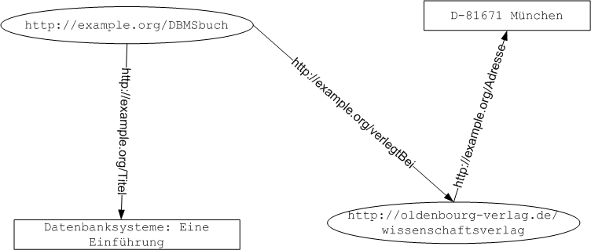
Beispiel-RDF-Graph

Slide 5
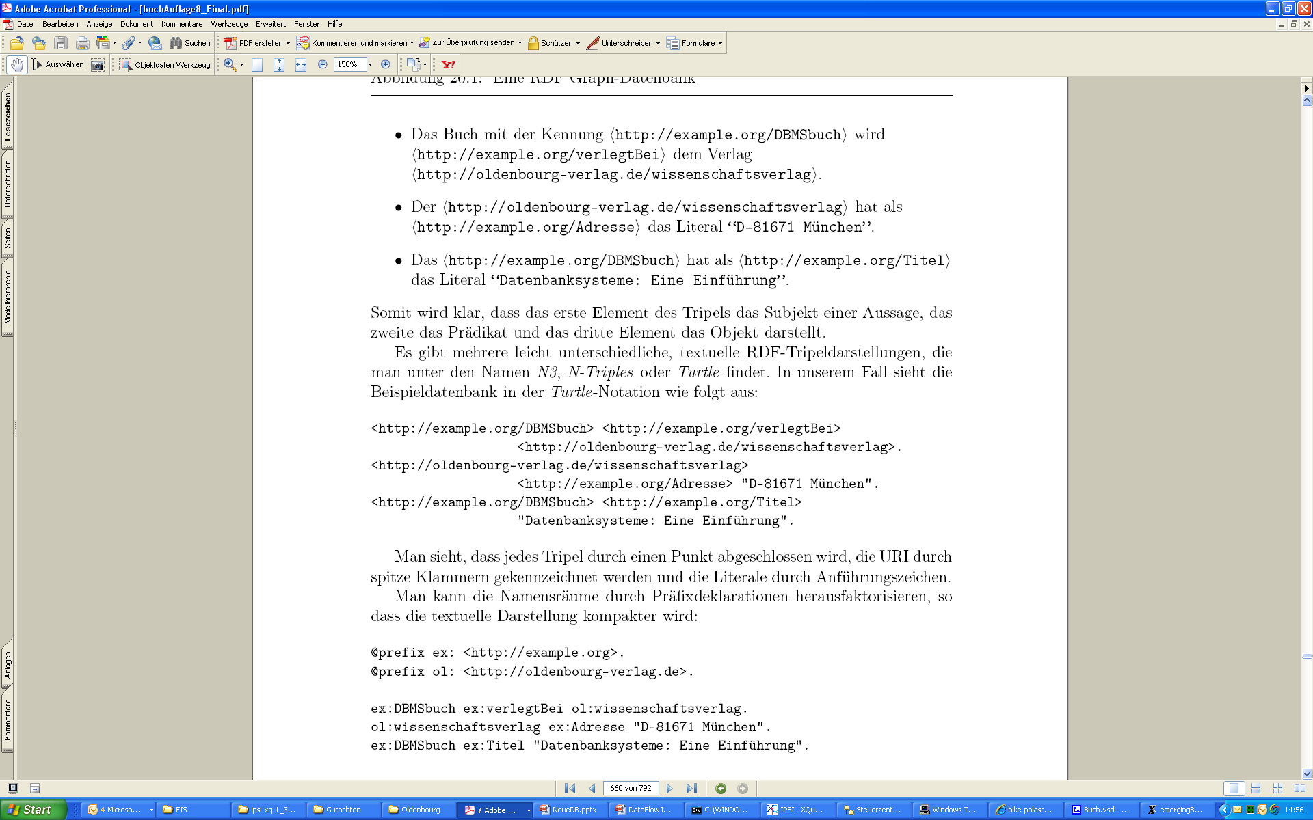

Slide 6
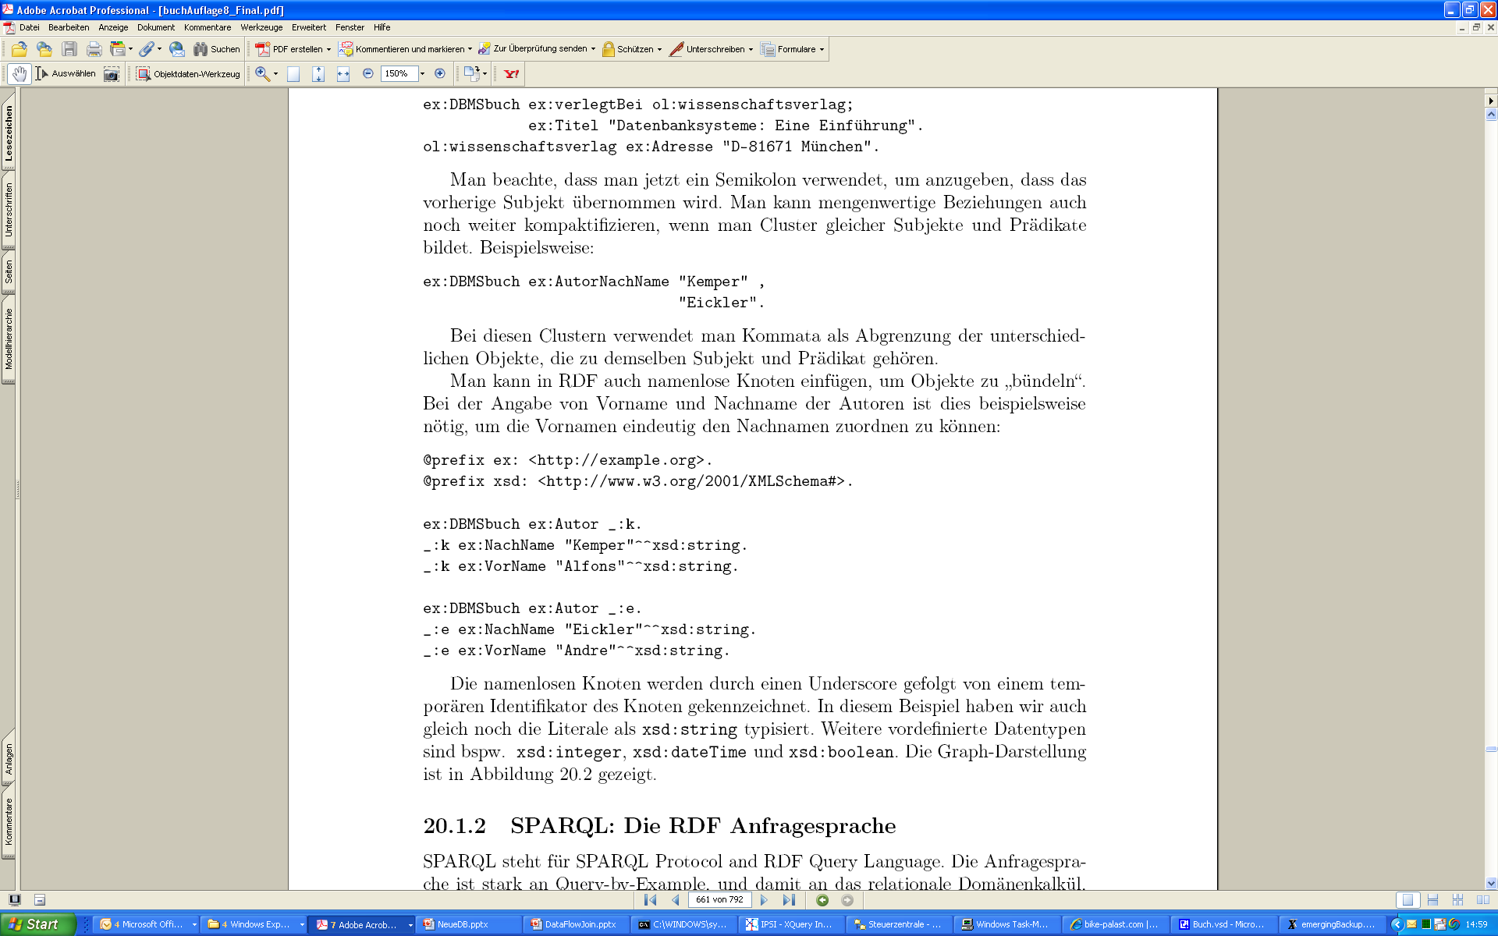
Kurzform

Slide 7
Namenlose Knoten

Slide 8
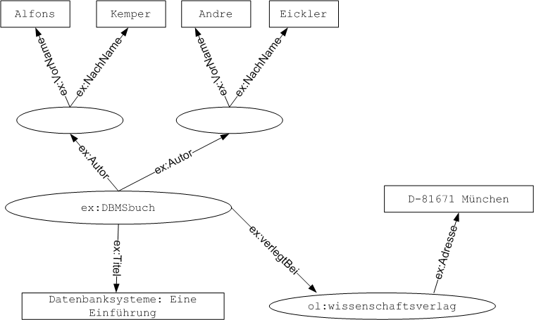
Graph mit unbenannten Knoten

Slide 9
SPARQL: Die RDF Anfragesprache
SELECT ?Var1 ?Var2 … $VarN
WHERE {Muster1. Muster2. … MusterM. }
PREFIX ex: <http://www.example.org>
SELECT ?AutorenDesOldenbourgVerlags WHERE
{ ?buch ex:Autor ?a.
?a ex:NachName ?AutorenDesOldenbourgVerlags.
?buch ex:verlegtBei <http://oldenbourg-verlag.de/wissenschaftsverlag>.
}

Slide 10
SPARQL: Die RDF Anfragesprache
PREFIX ex: <http://www.example.org>
SELECT ?KempersBuecherTitel WHERE
{ ?KempersBuecher ex:Autor ?k.
?k ex:NachName "Kemper".
?KempersBuecher ex:Titel ?KempersBuecherTitel.
}

Slide 11
SPARQL: Die RDF Anfragesprache
Union
PREFIX ex: <http://www.example.org>
SELECT ?KempersOderEicklersBuecherTitel WHERE
{ { ?KempersBuecher ex:Autor ?k.
?k ex:NachName "Kemper".
?KempersBuecher ex:Titel ?KempersOderEicklersBuecherTitel.
} UNION
{ ?EicklersBuecher ex:Autor ?k.
?k ex:NachName "Eickler".
?EicklersBuecher ex:Titel ?KempersOderEicklersBuecherTitel.
} }

Slide 12
SPARQL: Die RDF Anfragesprache optional
PREFIX ex: <http://www.example.org>
SELECT ?KempersBuecherTitel ?KempersBuecherISBN WHERE
{ ?KempersBuecher ex:Autor ?k.
?k ex:NachName "Kemper".
?KempersBuecher ex:Titel ?KempersBuecherTitel.
OPTIONAL { ?KempersBuecher ex:hatISBN ?KempersBuecherISBN }
}

Slide 13
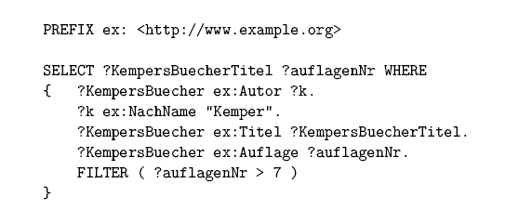
SPARQL: Die RDF Anfragesprache filter

Slide 14
SPARQL: Die RDF Anfragesprache count-Aggregation
PREFIX ex: <http://www.example.org>
SELECT COUNT ?verlag WHERE
{
?buch ex:verlegtBei ?verlag.
}
Für SQL-affine Leser ist diese Anfrage etwas gewöhnungsbedürftig, da man ja in der Tat die Bücher zählen will. Die SPARQL-Formulierung zielt aber darauf ab, die Anzahl der Vorkommnisse des Musters „?buch ex:verlegtBei ?verlag“ für jeden ?verlag zu zählen.

Slide 16
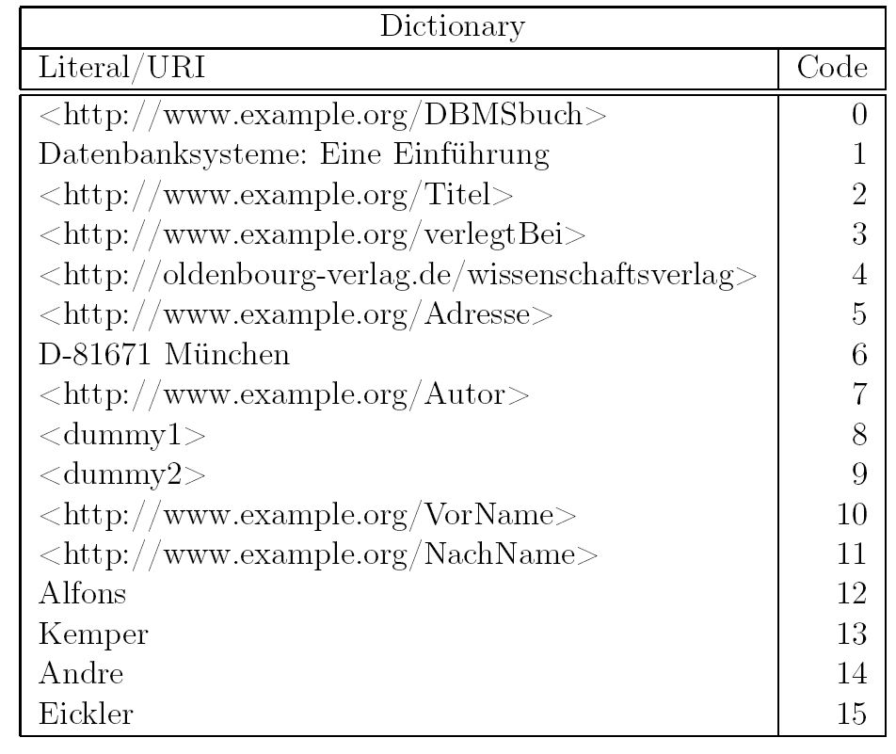
Implementierung einer RDF-Datenbank: RDF-3X

Slide 17
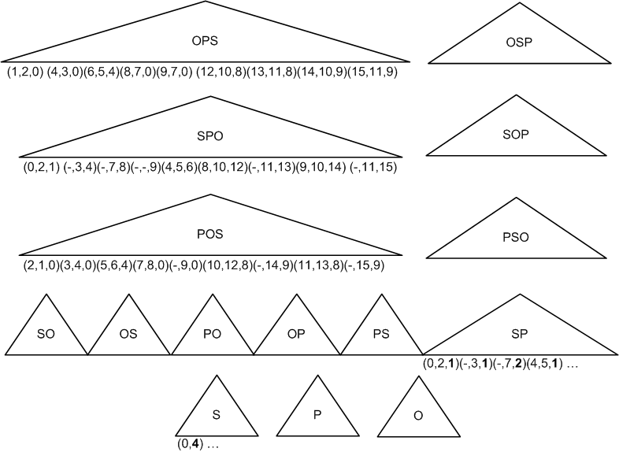
B-Bäume … so viele wie möglich

Slide 18
Kompressionstechnik: Dictionary und Präfix
Jedes Tripel (s,p,o) wird also genau 6 mal repliziert abgelegt -- allerdings in permutierter Subjekt/Prädikat/Objekt-Reihenfolge, nämlich
  (p,s,o), (s,p,o), (p,o,s), (o,s,p), (s,o,p) und (o,p,s).
Zusätzlich gibt es noch die sogenannten aggregierten Indexe, die die Anzahl der Vorkommen des jeweiligen Musters repräsentieren.
Zum Beispiel bedeutet der Eintrag (s,o,7), dass das Subjekt s siebenmal mit dem Objekt o in einer Beziehung steht -- mit beliebigem Prädikat.
Das Speichervolumen wird dadurch (dramatisch) reduziert, dass man in den Blättern der Bäume eine Präfix-Komprimierung durchführt. Z.B. wird in dem zweiten Eintrag des SPO-Baums das Subjekt 0 weggelassen, da es identisch zum ersten Eintrag ist. In dem vierten Eintrag kann sogar die Subjekt- und die Prädikat-Kennung weggelassen werden, da beide identisch zum dritten Eintrag sind

Slide 19
Kompressionstechnik: Dictionary und Präfix
Es werden aber nicht nur gleiche Präfixe weggelassen; zusätzlich wird auch anstatt des jeweiligen Codes nur die Differenz zum Code des Vorgänger-Tripels gespeichert. Der letzte Eintrag im SPO-Baum würde demnach als (-,1,1) gespeichert, da er in der ersten Komponente identisch zum Vorgänger-Tripel ist, in der zweiten und dritten Komponente ist die Differenz zum Vorgänger-Tripel jeweils 1.
Diese Kompression ist sehr effektiv, da die Tripel in den Blattknoten ja fortlaufend sortiert sind und sich deshalb immer nur geringfügig vom Vorgänger-Tripel unterscheiden.
Als Anker für diese Differenz-Kompression wird auf jeder Blatt-Seite immer nur ein vollständiges Tripel, nämlich das Erste, gespeichert.

Slide 20
Anfrageauswertung
PREFIX ex: <http://www.example.org>
SELECT REDUCED ?AutorenDesOldenbourgVerlags WHERE
{ ?buch ex:Autor ?a.
?a ex:NachName ?AutorenDesOldenbourgVerlags.
?buch ex:verlegtBei <http://oldenbourg-verlag.de/wissenschaftsverlag>.
}
SELECT REDUCED ?AutorenDesOldenbourgVerlags WHERE
{ ?buch 7 ?a.
?a 11 ?AutorenDesOldenbourgVerlags.
?buch 3 4.
}
Dict-Lookup

Slide 21
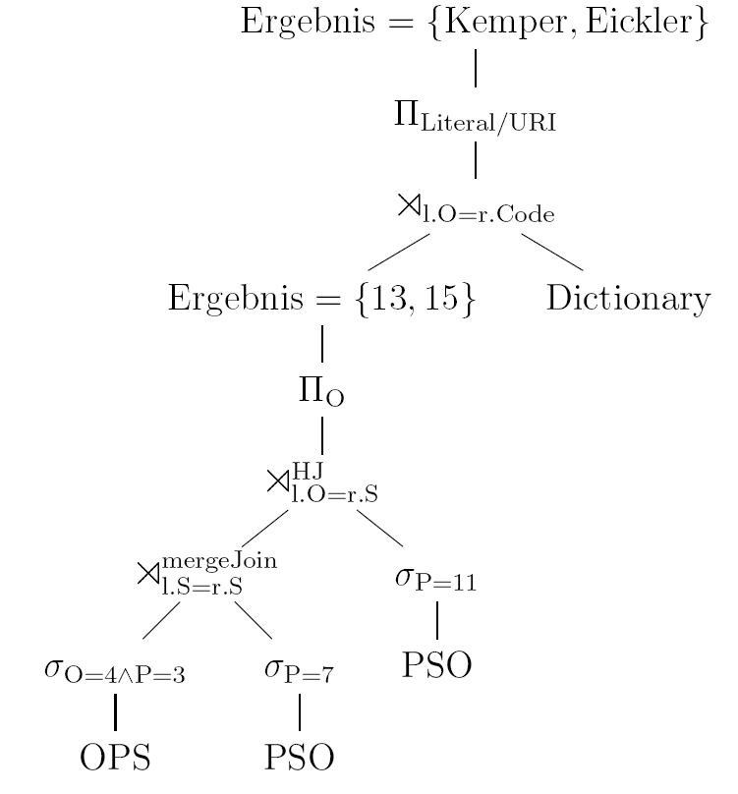
Merge-Joins … so weit das Auge reicht …

Slide 22
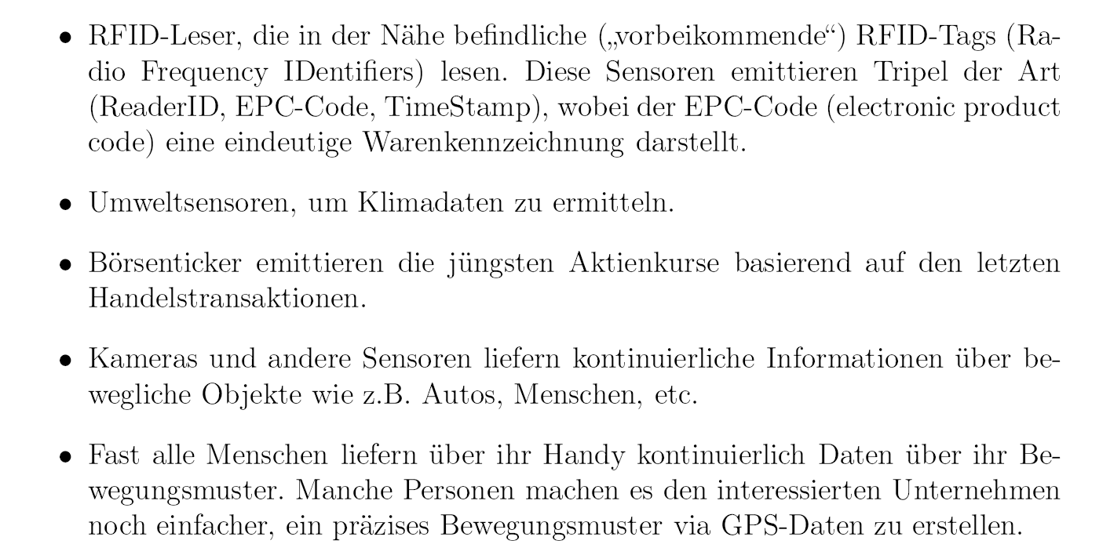
Datenströme

Slide 23
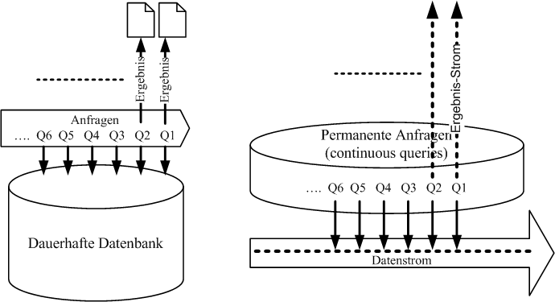
Datenbank versus Datenstrom

Slide 24
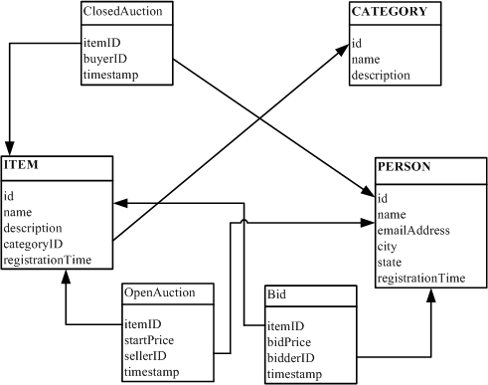
Beispiel-Datenstrom

Slide 25
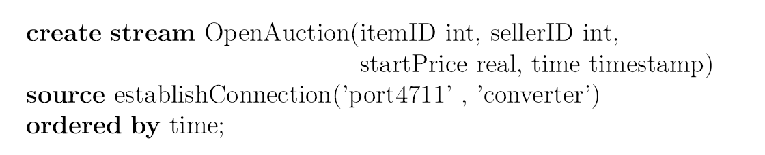
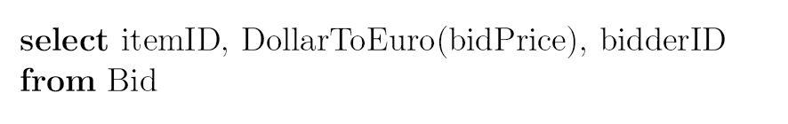
Datenstrom-Definition und einfache Anfrage

Slide 26
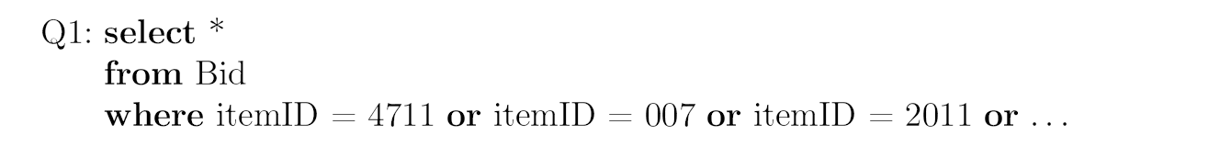
Subskriptions-Anfrage

Slide 27
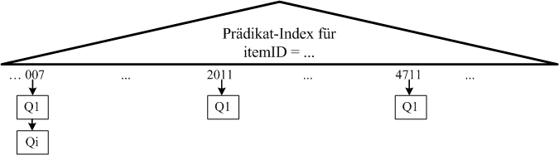
Prädikat-Index

Slide 28
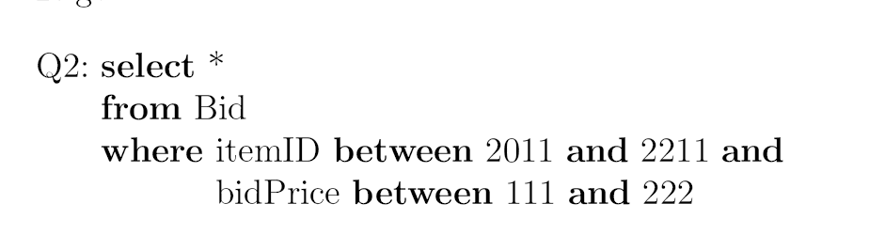
Bereichsanfrage

Slide 29
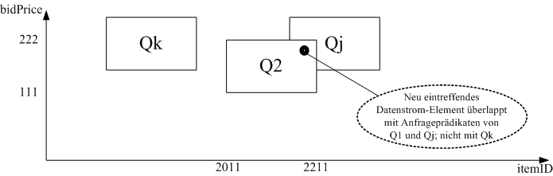
R-Baum-Index

Slide 30
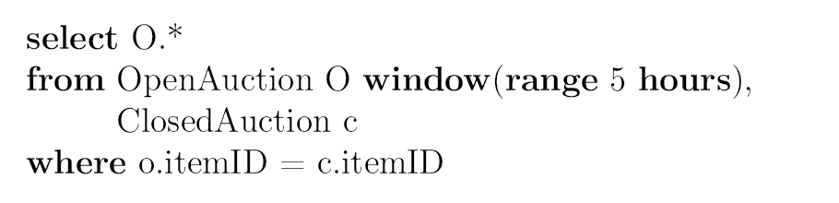
Fenster-Anfrage

Slide 31
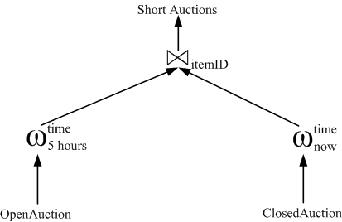
Auswertung: Short Auctions

Slide 32
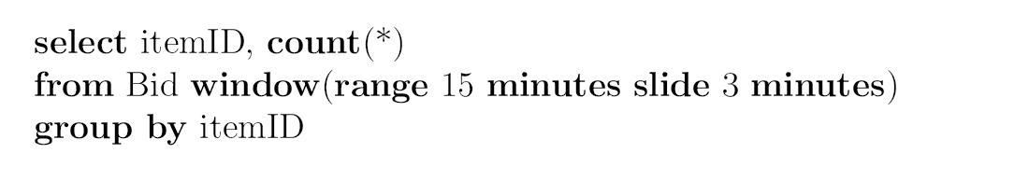
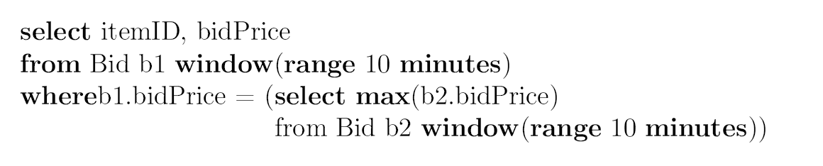
Sliding Windows

Slide 33
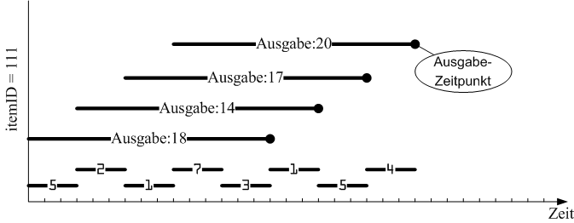
Überlappende Fenster

Slide 34
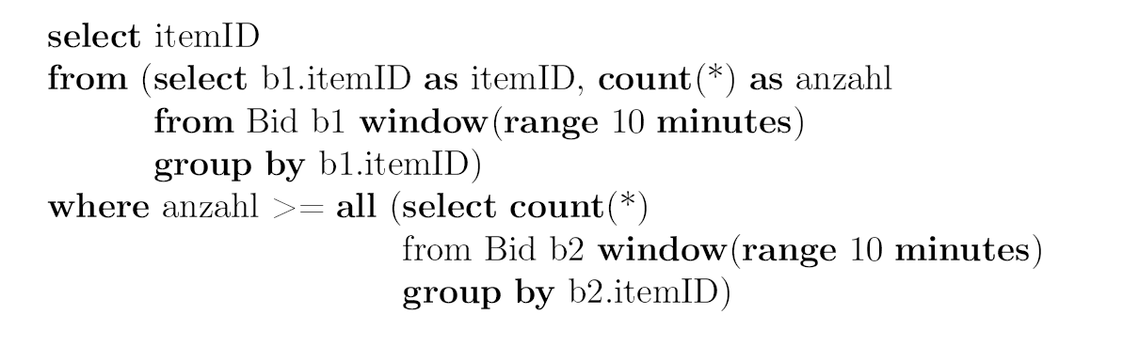
Hot Items-Anfrage

Slide 35
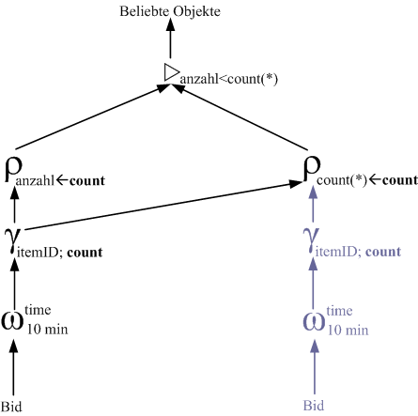
Auswertung: Hot Item

Slide 36
Information Retrieval
Informationsexplosion im Internet
Ranking von Dokumenten um relevante Information zu finden
Ähnlichkeit von Dokumenten (Dissertationen) zu erkennen

Slide 37
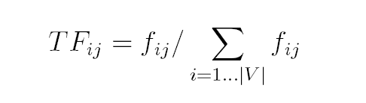

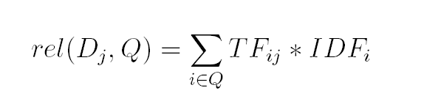
TF-IDF: Term Frequency – Inverse Document Frequency

Slide 38
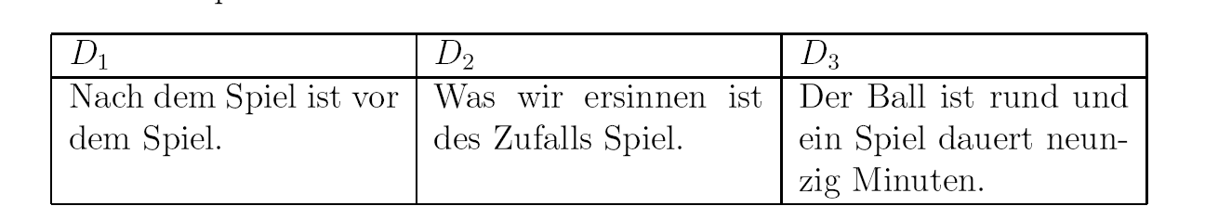
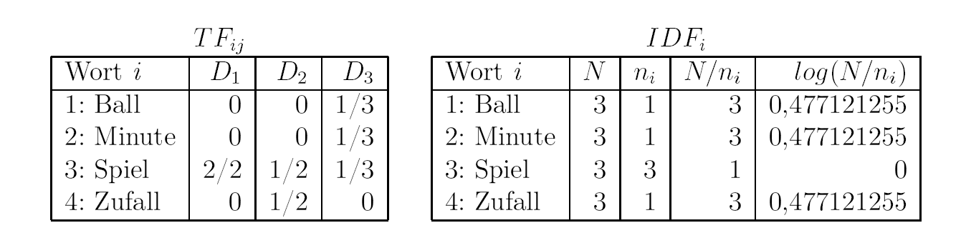
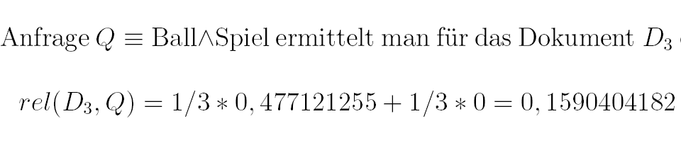
Relevanz-Ranking am Beispiel

Slide 39
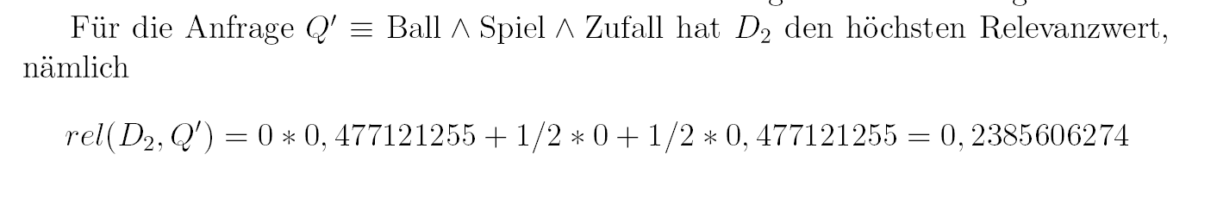
Relevanz-Ranking am Beispiel

Slide 40
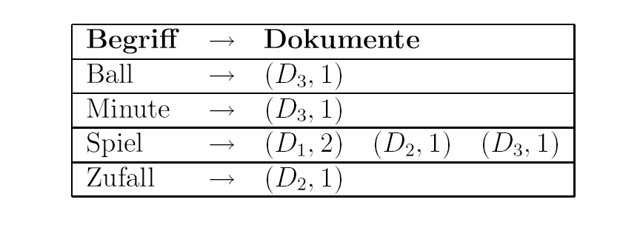
Invertierte Indexierung

Slide 41
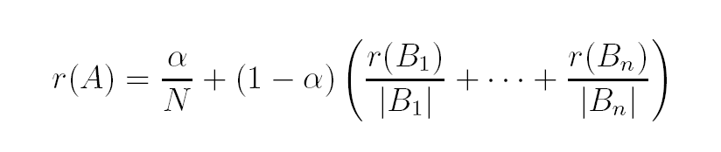
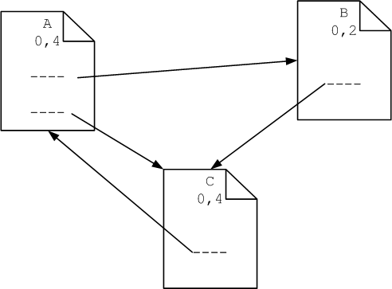
Page Rank: Grundidee

Slide 42
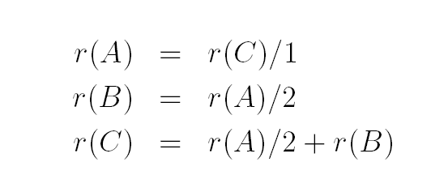
Page Rank: Grundidee

Slide 43
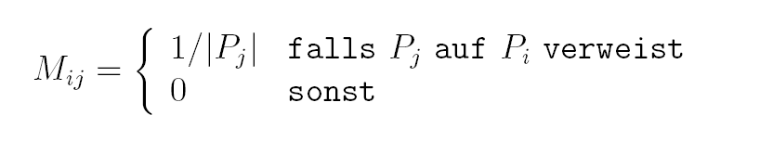
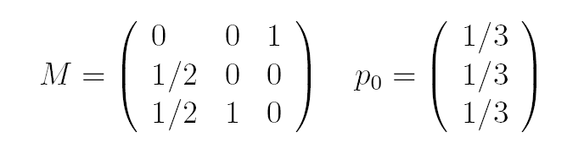
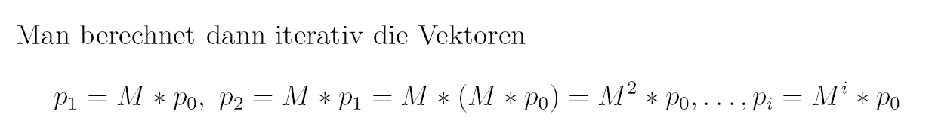
Mathematisches Modell des PageRank

Slide 44
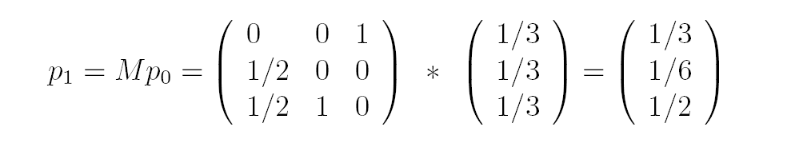
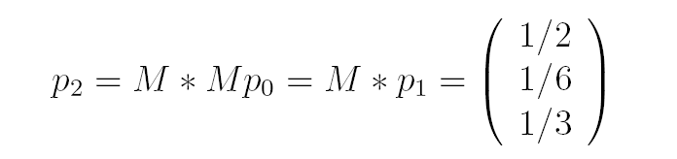
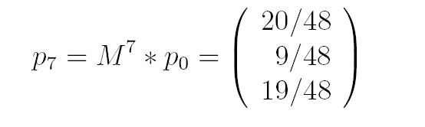
Mathematisches Modell des PageRank: unser Beispiel

Slide 45
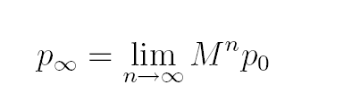
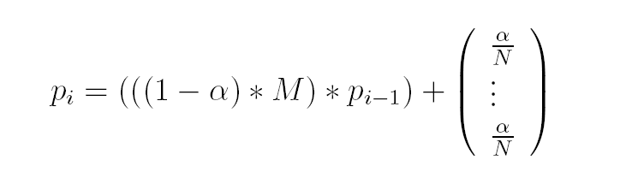
Konvergenz und Dämpfung

Slide 46
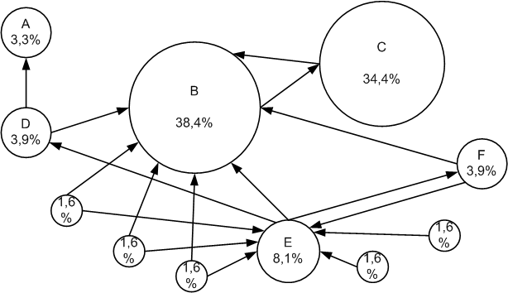
PageRank für größeren Graph [aus Wikipedia]

Slide 47
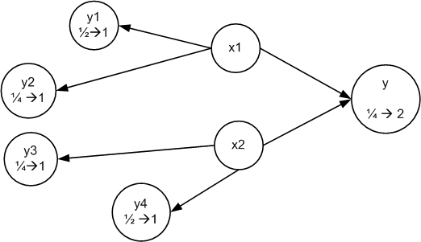
HITS-Algorithmus: Hubs und Autoritäten

Slide 48
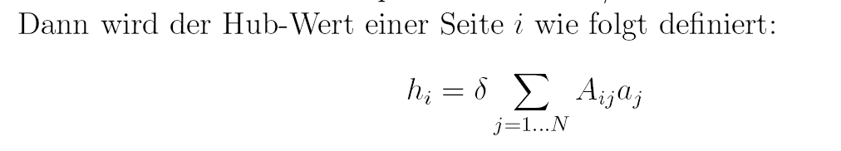
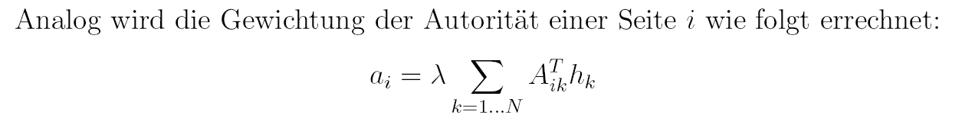
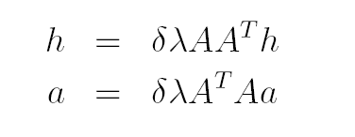
HITS-Algorithmus: Hubs und Autoritäten

Slide 49
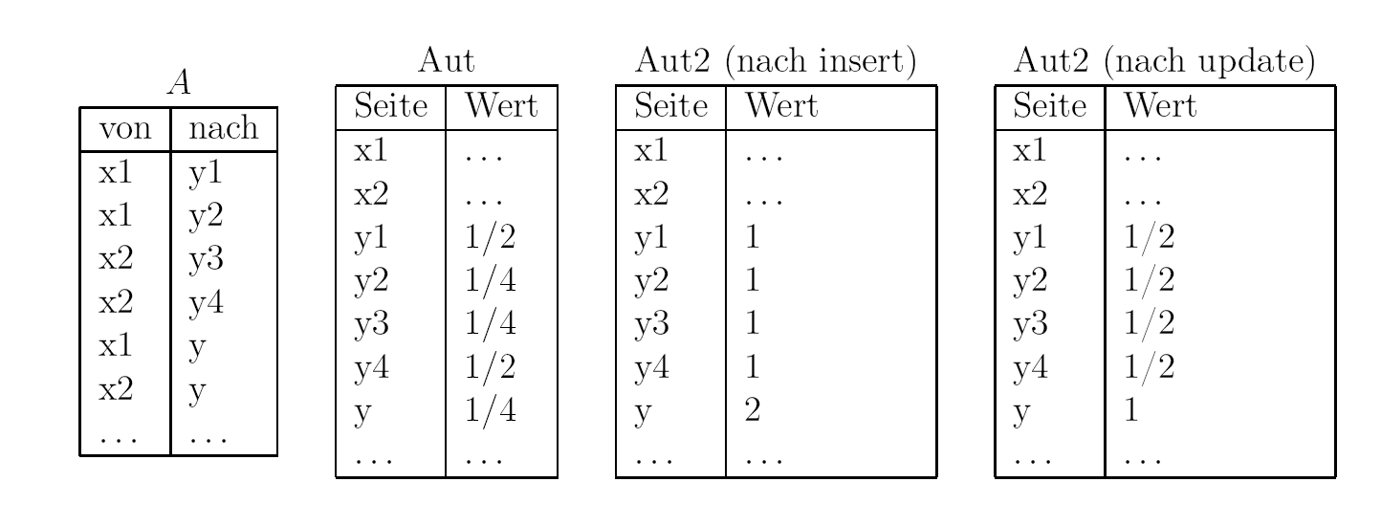
Relationale HITS-Modellierung

Slide 50
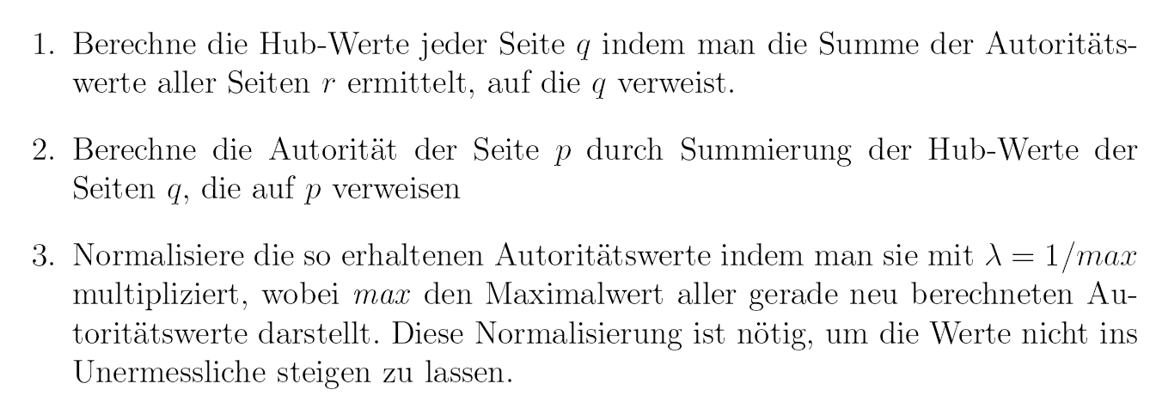
Algorithmus

Slide 51


Algorithmus … in SQL

Slide 52
Graph Exploration
Analyse großer sozialer Netzwerke (Facebook, Twitter, Instagram, etc)
Analyse von Kommunikationsnetzen
…

Slide 53
Darstellung von Graphen

Slide 54
Adjazenzlisten-Darstellung

Slide 55
Adjazenzmatrix

Slide 56
Verzeigerte Adjazenzlisten-Struktur

Slide 57
Compressed sparse rows (CSR)

Slide 58
Rekonstruktion aus der CSR

Slide 59
Zentralitätsmaße
aus den Sozialwissenschaften
charakterisiert ganze Graphen oder Teilstrukturen
Sinnhaftigkeit ist manchmal zweifelhaft

Slide 60
Verbindungszentralität
(degree centrality)

Slide 61
Normierung mit dem Maximalwert für den sternförmigen Graphen

Slide 62
Nähe-Zentralität (closeness centrality)

Slide 63
Nähe-Zentralität (closeness centrality)
stärkere Gewichtung der Nähe zweier Knoten:

Slide 64
Pfad-Zentralität (betweenness centrality)

Slide 65
Pfad-Zentralität (betweenness centrality)
Normierung mit dem Wert für den zentralsten Knoten in einem sternförmigen Graphen:

Slide 66

Map Reduce

Slide 67

Join mit Map Reduce

Slide 68

Verbesserung nach Ullman

Slide 69

Map Reduce Skripsprache: PigLatin

Slide 70

Auswertung des HITS Algorithmus

Slide 71
Peer to Peer-Informationssysteme
Seti@Home
  P2P number crunching
Napster
  P2P file sharing / Informationsmanagement

Slide 72

Napster-Architektur

Slide 73

Gnutella-Architektur

Slide 74
DHT: Distributed Hash Table
Basieren auf „consistent hashing“
Vollständige Dezentralisierung der Kontrolle
Dennoch zielgerichtete Suche

Slide 75

CHORD

Slide 76

CAN

Slide 77
No-SQL Datenbanken
Internet-scale Skalierbarkeit
CAP-Theorem: nur 2 von 3 Wünschen erfüllbar
  Konsistenz (Consistency)
  Zuverläassigkeit/Verfügbarkeit (Availability)
  Partitionierungs-Toleranz
No-SQL Datenbanksysteme verteilen die Last innerhalb eines Clusters/Netzwerks
  Dabei kommen oft DHT-Techniken zum Einsatz

Slide 78
Schnittstelle der No-SQL Datenbanken
Insert(k,v)
Lookup(k)
Delete(k)
Extrem einfach ➔ effizient
Aber: wer macht denn die Joins/Selektionen/…
  ➔ das Anwendungsprogramm

Slide 79
Konsistenzmodell: CAP
Relaxiertes Konsistenzmodell
  Replizierte Daten haben nicht alle den neuesten Zustand
    Vermeidung des (teuren) Zwei-Phasen-Commit-Protokolls
  Transaktionen könnten veraltete Daten zu lesen bekommen
  Eventual Consistency
    Würde man das System anhalten, würden alle Kopien irgendwann (also eventually) in denselben Zustand übergehen
  Read your Writes-Garantie
    Tx leist auf jeden Fall ihre eigenen Änderungen
  Monotonic Read-Garantie
    Tx würde beim wiederholten Lesen keinen älteren Zustand als den vorher mal sichtbaren lesen

Slide 80
Systeme
MongoDB
Cassandra
Dynamo
BigTable
Hstore
SimpleDB
S3

Slide 81


Multi-Tenancy / Cloud-Datenbanken

Slide 82

Multi-Tenancy Datenbankarchitekturen

Slide 83

Shared Tables

Slide 84

Private Relationen

Slide 85

Erweiterungs-Relationen

Slide 86

Universal Relation

Slide 87

Zerlegung: Pivot-Relationen

Slide 88

Ballung logisch verwandter Werte: Chunk Tables

Slide 89

Key/Value-Store

Slide 90

XML-basiertes Schema

